Slide 1
流体力学の基礎

Slide 2
流体力学の基礎

Slide 3
Table of Contents
流体の諸性質
静止流体の力学
定常1次流れ
流量・流速測定の原理
運動量理論
次元解析と相似則
管路の流れ
流体力学の基礎式
層流の理論的解析
2次元ポテンシャル流の基礎

Slide 4
静止流体の力学

Slide 5
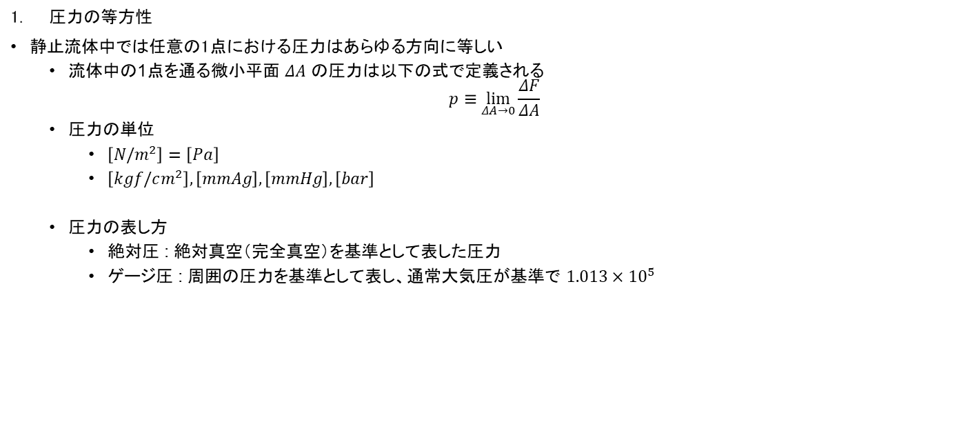
圧力の等方性 1
圧力の等方性
静止流体中では任意の1点における圧力はあらゆる方向に等しい
流体中の1点を通る微小平面 $ΔA$ の圧力は以下の式で定義される
$$p≡\lim_{ΔA→0}\frac{ΔF}{ΔA}$$
圧力の単位
$\left[N/m^{2}\right]=\left[Pa\right]$
$\left[kgf/cm^{2}\right],\left[mmAg\right],\left[mmHg\right],\left[bar\right]$
圧力の表し方
絶対圧 : 絶対真空（完全真空）を基準として表した圧力
ゲージ圧 : 周囲の圧力を基準として表し、通常大気圧が基準で $1.013×{10}^{5}$

Slide 6
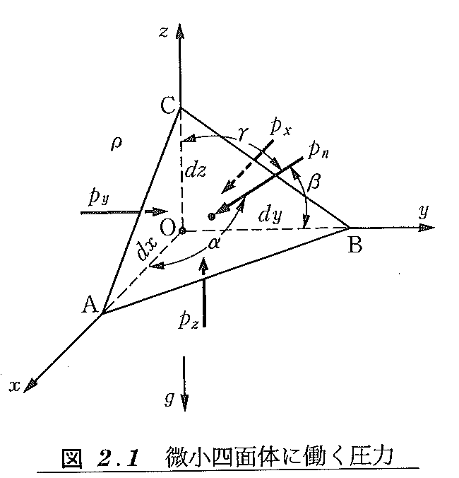
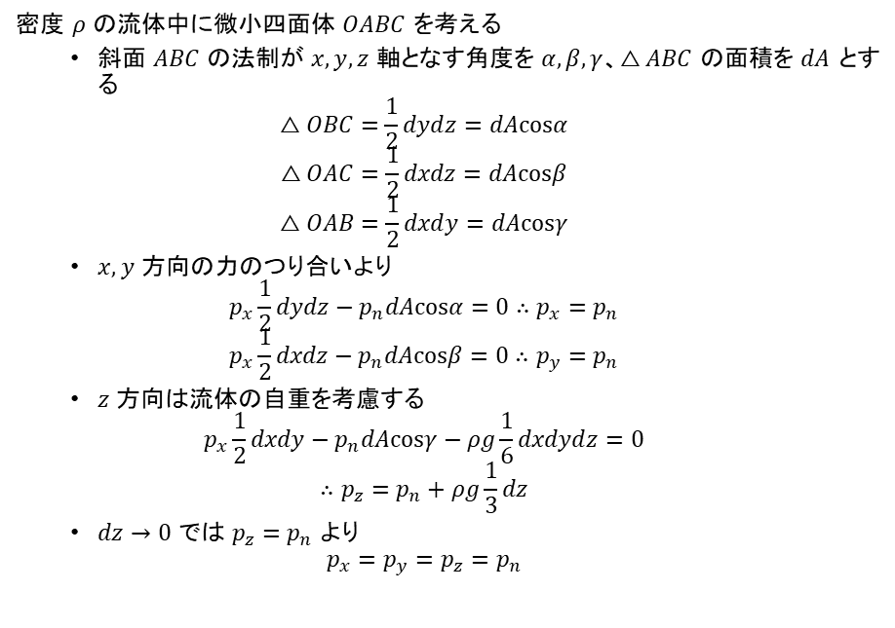
圧力分布 1
密度 $ρ$ の流体中に微小四面体 $OABC$ を考える
斜面 $ABC$ の法制が $x,y,z$ 軸となす角度を $α,β,γ$、$△ABC$ の面積を $dA$ とする
$$△OBC=\frac{1}{2}dydz=dAcosα$$
$$△OAC=\frac{1}{2}dxdz=dAcosβ$$
$$△OAB=\frac{1}{2}dxdy=dAcosγ$$
$x,y$ 方向の力のつり合いより
$$p_{x}\frac{1}{2}dydz−p_{n}dAcosα=0∴p_{x}=p_{n}$$
$$p_{x}\frac{1}{2}dxdz−p_{n}dAcosβ=0∴p_{y}=p_{n}$$
$z$ 方向は流体の自重を考慮する
$$p_{x}\frac{1}{2}dxdy−p_{n}dAcosγ−ρg\frac{1}{6}dxdydz=0$$
$$∴p_{z}=p_{n}+ρg\frac{1}{3}dz$$
$dz→0$ では $p_{z}=p_{n}$ より
$$p_{x}=p_{y}=p_{z}=p_{n}$$
2-1

Slide 7
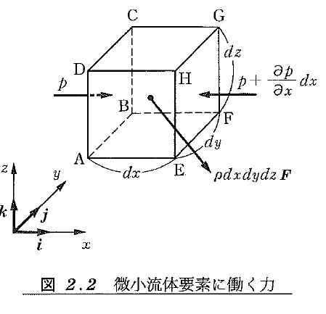
圧力分布 2
圧力分布
有限体積の流体に作用する外力
表面力 : 流体部分の表面に働く外力
体積力 : 重力や電磁気力などの流体の実質部分に直接作用する外力
流体中に一辺が $dx,dy,dz$ の微小直六面体の要素を考える
2-2

Slide 8
圧力分布 3
これに働く単位質量当たりの体積力 $F=iX+jY+kX$ とする
$x$ 方向の力のつり合いは
$pdydz−\left(p+\frac{∂p}{∂x}dx\right)dydz+ρdxdydzX=0$
これより以下の関係を得る
$\frac{∂p}{∂x}=ρX, \frac{∂p}{∂y}=ρY, \frac{∂p}{∂z}=ρZ$
3式の両辺に $i,j,k$ をかけ、それぞれを加える
$i\frac{∂p}{∂x}+j \frac{∂p}{∂y}+k\frac{∂p}{∂z}=ρ\left(iX+jY+kZ\right)$
ここで $∇≡i\left(∂p/∂x\right)+j\left(∂p/∂y\right)+k\left(∂p/∂z\right)$、$∇p=gradp$ とすると
$∇p=ρF$
オイラーの平衡方程式
これより、体積力ベクトル $F$ の方向が圧力勾配の方向であることがわかる
体積力の方向に垂直な面が圧力一定の等圧面になるということになる

Slide 9
圧力分布 4
$z$ 軸を鉛直上向きにとり体積力として重力のみを考えると $F=−gk$ であるので
$\frac{dp}{dz}=−ρg$
この式を $z$ について積分すると圧力分布を求めることができる
$ρ=const$ の場合、$p_{0}$ は $z=0$ における基準圧力として
$p=ρgz+p_{0}$
$ρ≠const$ の場合
$p=−g\int_{0}^{z}{ρ}dz+p_{0}$
液体の場合
一般には $ρ=const$ となるので液面からの深さ $h$ の場所の圧力は、液面における圧力を $p_{a}$ として
$p=p_{a}+ρgh$
$p_{a}$ が大気圧の場合、$p$ をゲージ圧で表すと $p=ρgh$

Slide 10
圧力分布 5
気体の場合
$ρ=const$ は $p$ の関数となるので $ρ=const$ として積分できない
大気の圧力が高度によってどのように変化するかを考える場合は、高度による密度変化を考慮する必要がある
地上の温度を $T_{0}$ とした場合、高度 $z\left[m\right]$ における温度 $T$ は近似的に
$T=T_{0}−cz$ となり、$c=6.5×{10}^{−}3\left[K/m\right]$ であることが知られている
完全気体の状態方程式より
$ρ=\frac{p}{RT}=\frac{p}{R\left(T_{0}−cz\right)}$
$R$ は気体定数で、空気の場合 $R=287\left[J/\left(kg⋅K\right)\right]$ となる
この式を代入して積分をする
$p=p_{a}(\frac{T_{0}−cz}{T_{0}})^{\frac{g}{cR}}$

Slide 11
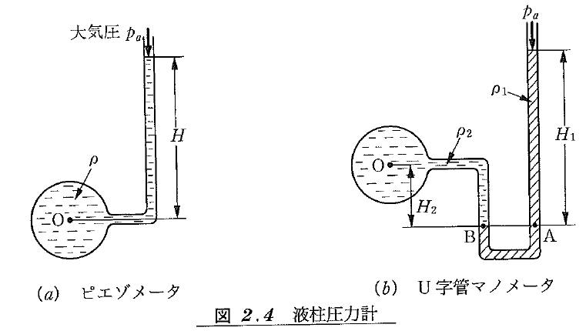
液柱圧力計の原理 1
マノメータ(液柱圧力計)
液柱の高さによって流体の圧力を測定する計器
ピエゾメータ
図の点 $O$ の圧力 $p=p_{a}+ρgH$
測定圧が大気圧以下の場合、流体が気体の場合、測定圧力が高く液柱が非常に長くなる場合は使用できない
U字管マノメータ(例1)
点 $A$ の圧力 $p_{A}=p_{a}+ρ_{1}gH_{1}$
点 $A$ と同一高さの点 $B$ の圧力を $P_{B}$ として $p=p_{B}+ρ_{2}gH_{2}$
$P_{A}=P_{B}$ より $p=p_{a}+g\left(ρ_{1}H_{1}−ρ_{2}H_{2}\right)$
2-4

Slide 12
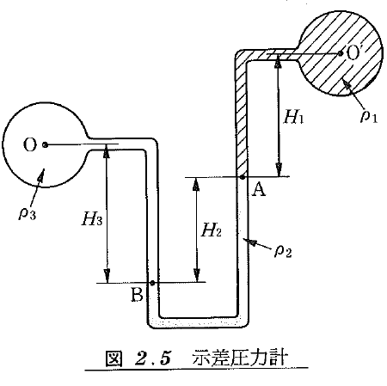
液柱圧力計の原理 2
示差圧力計
点 $A$ の圧力 $p_{A}=p′+ρ_{1}gH_{1}$
点 $B$ の圧力 $P_{B}=p_{A}+ρ_{2}gH_{2}$
点 $O$ の圧力
$p=p_{B}−ρ_{3}gH_{3}=p_{A}+ρ_{2}gH_{2}−ρ_{3}gH_{3}=p′+g\left(ρ_{1}H_{1}+ρ_{2}H_{2}+ρ_{3}H_{3}\right)$
$p−p′=g\left(ρ_{1}H_{1}+ρ_{2}H_{2}+ρ_{3}H_{3}\right)$
2-5

Slide 13
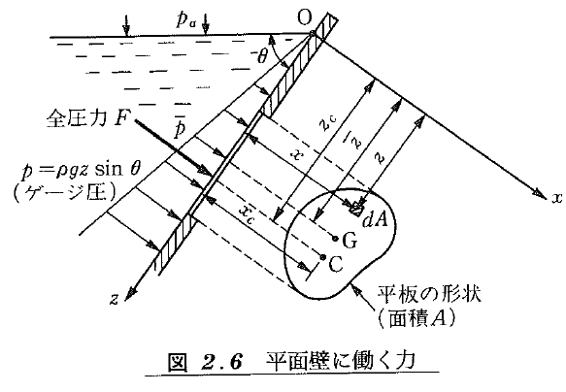
静止流体中の壁面に働く力 1
流体と接する壁面は常に何らかの流体力を受けているが、静止している場合は圧力のみが作用するので 液体や気体の貯蔵タンク、ダム、船舶などを設計する場合には、圧力によって壁面が受ける力(全圧力)を知ることが重要
平面壁に働く力
任意の形状をした面積 $A$ の平板が、液面と $θ$ の傾斜平面壁に働く全圧力を考える
平板の微小面積に働く全圧力 $dF=pdA$
平板全体に働く全圧力
$F=\iint_{A}^{​}{d}F=\iint_{A}^{​}{p} dA=\iint_{A}^{​}{ρ}gzsinθ dA=ρgsinθ\iint_{A}^{​}{z} dA$
平板の形を表す図形の図心 $G$ の $z$ 座標を $\overset{‾}{z}$ とすると、図心の定義 $\iint_{A}^{​}{z} dA=\overset{‾}{z}A$ より $\overset{‾}{p}$ を図心の圧力として
$F=ρg\overset{‾}{z}sinθA=\overset{‾}{p}A$
平板に働く全圧力は、図心におけるゲージ圧に平板の面積をかけることにより求まる
2-6

Slide 14
静止流体中の壁面に働く力 2
全圧力の着力点(圧力の中心) $C$
平板の微小部分に作用する全圧力の $x$ 軸周りのモーメントは $zdF$ であり、平板全体に作用する全圧力は
$\iint_{A}^{​}{z} dF=\iint_{A}^{​}{z}p dA=\iint_{A}^{​}{ρ}gz^{2}sinθ dA=ρgsinθ\iint_{A}^{​}{z^{2}} dA$
圧力中心の $z$ 座標を $z_{c}$ とすれば
$z_{c}F=ρgsinθ\iint_{A}^{​}{z^{2}} dA$
ここで $\iint_{A}^{​}{z^{2}} dA$$ は図形の $x$ 軸周りの断面2次モーメントなので
$z_{c}=\frac{ρgsinθI_{x}}{F}=\frac{ρgsinθI_{x}}{ρg\overset{‾}{z}sinθA}=\frac{I_{x}}{\overset{‾}{z}A}$
さらに、図心 $G$ を通り $x$ 軸に平行な軸周りの断面2次モーメントを $I_{g}$ とすると $I_{x}=I_{g}+\overset{‾}{x^{2}}A$ の関係より
$x_{c}=\overset{‾}{z}+\frac{I_{g}}{\overset{‾}{z}A}$
これは圧力の中心は、図心 $G$ から $z$ 方向に $I_{g}/\overset{‾}{z}A$ だけ深い位置にあることを示している
圧力中心の $x$ 座標 $x_{c}$ は、$z$ 軸周りのモーメントを考える
$x_{c}F=\iint_{A}^{​}{x} dF=ρgsinθ\iint_{A}^{​}{x}z dA$
$ I_xz = _A xz dA $ は断面相乗モーメントとして表す
$z_{c}=\frac{ρgsinθ}{F}=\iint_{A}^{​}{x}z dA=\frac{ρgsinθI_{xz}}{ρg\overset{‾}{z}sinθA}=\frac{I_{x}z}{\overset{‾}{z}A}$

Slide 15
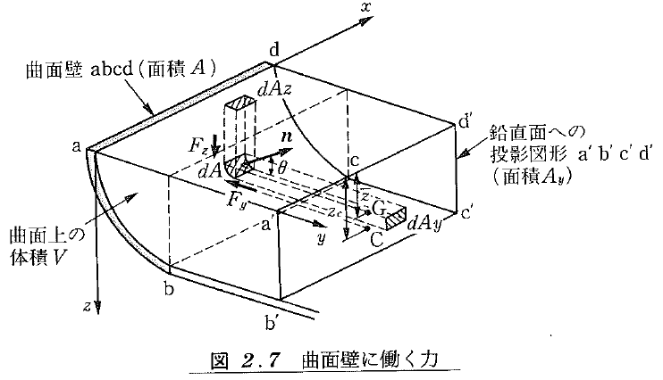
静止流体中の壁面に働く力 3
曲面壁に働く力
任意の曲面壁に作用する全圧力は各軸方向成分で考えられる
微小部分に働く全圧力成分 $dF_{y}$
$dF_{y}=pdAcosθ=pdA_{y}=ρgzdA_{y}$
全圧力の成分 $F_{y}$
$F_{y}=ρg\iint_{A_{y}}^{​}{z} dA_{y}=ρg\overset{‾}{z}A_{y}=\overset{‾}{ρ}$
$\overset{‾}{z}$ は投影面積 $a′b′c′d′$ の図心 $G$ の $z$ 座標、$\overset{‾}{p}$ は深さ $\overset{‾}{z}$ における圧力を表す
2-7

Slide 16
## 静止流体中の壁面に働く力 4

